Slide 1




TRƯỜNG TIỂU HỌC ĐỨC GIANG
CHÀO MỪNG CÁC EM ĐẾN VỚI TIẾT
TIẾNG VIỆT LỚP 1

Slide 2





Ôn và khởi động
Notes:
Cho hs hát bài em tập leo núi tạo sự huwsg khởi sôi động cho tiết học

Slide 3
5
Chọn từ ngữ để hoàn thiện câu và viết câu vào vở
thấp
khúc khuỷu
hào hứng
(………….)
Đường lên núi quanh co, .
Notes:
GV cho hs chọn từ. HS chọn vào từ nào thì GV nhấp vào từ đó. Nhấp đúng từ ‘khúc khuỷu” thì nó sẽ di chuyển về chỗ trống. Sau đó enter là câu mẫu viết vở sẽ xuất hiện và nhớ đọc yêu cầu bài nhé

Slide 4
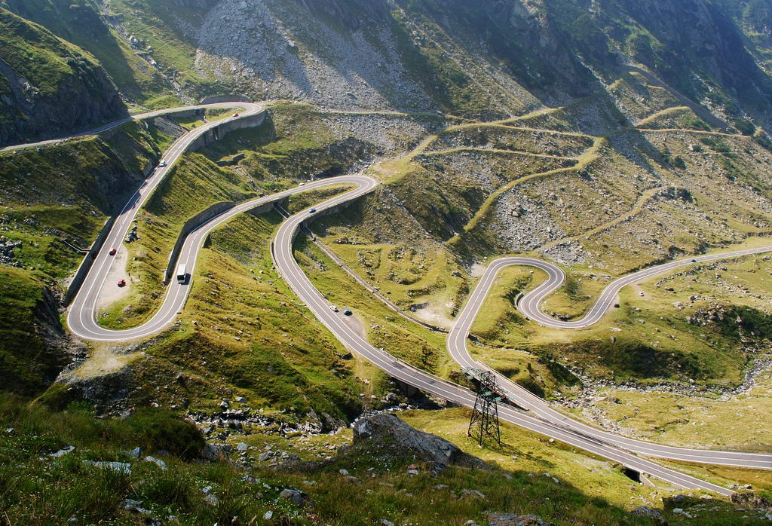
Khúc khuỷu: không bằng phẳng, có nhiều đoạn gấp khúc ngắn, liên tiếp nhau (đường khúc khuỷu).

Slide 5
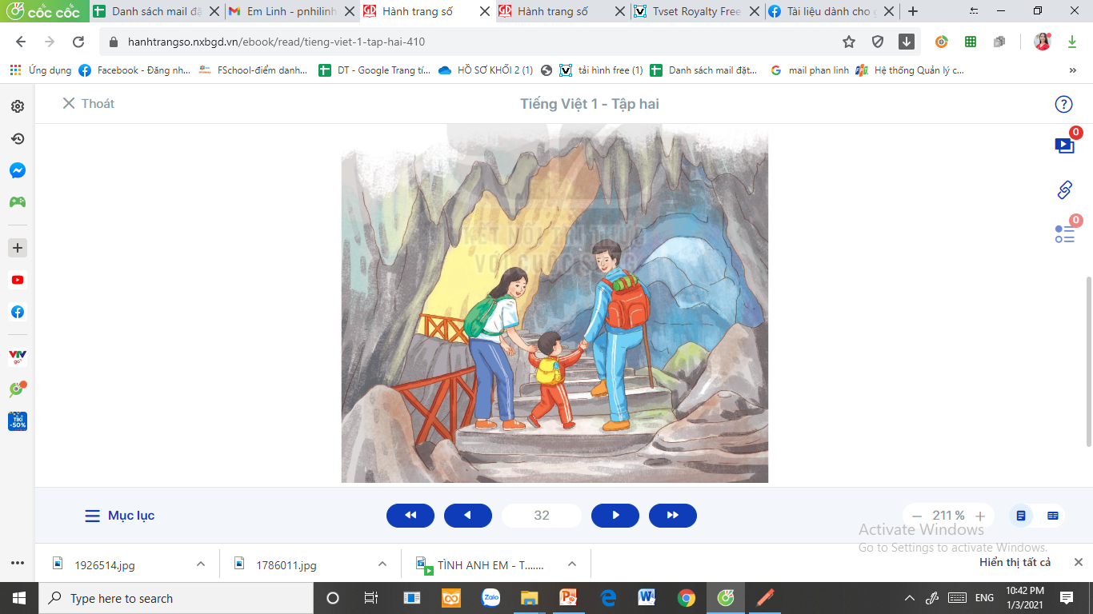
6
Quan sát tranh và dùng từ ngữ trong khung để nói theo tranh
cảnh vật thú vị đi chơi
Notes:
GV linh động tổ chức HĐ với hs của mình là thảo luận nhóm đôi và đọc yêu cầu của hoạt đông nhé

Slide 6
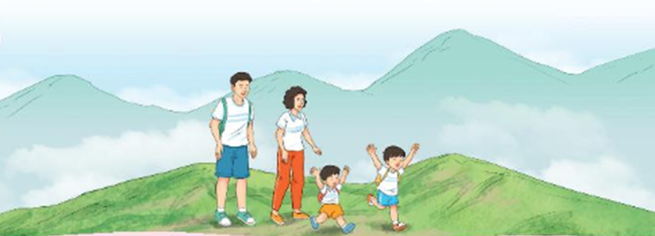
7
Nghe viết
Nam và Đức được đi chơi núi. Đến đỉnh núi,
hai anh em vui sướng hét vang.
Notes:
GV có thể cho HS viết từ khó vào bảng con nếu HS còn nhầm lẫn nhiều và thường xuyên. GV tự linh động từ khó phù hợp với địa phương và mức độ viết của hs mình nhé.

Slide 7
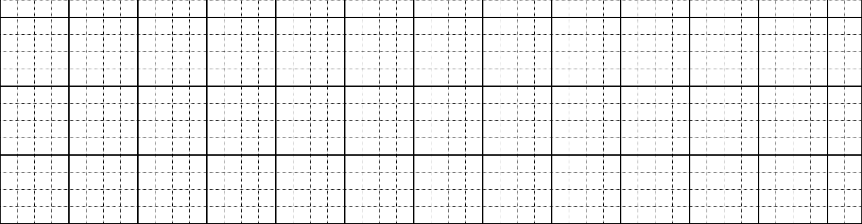
5. Nghe viết (SHS trang 33)
Notes:
GV chiếu cho HS xem cách trình bày trước, sau đó nhấn tắt màn hình rồi đọc cho hs viết.

Slide 8
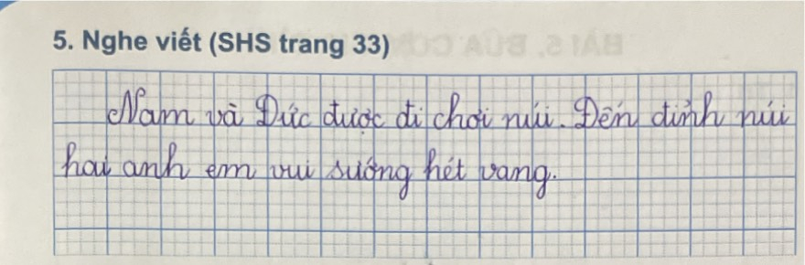

Slide 9
8
Chọn chữ phù hợp thay cho ô vuông
a. uyp hay uyu?
`
,
đèn t
kh tay
b. uynh hay uych?
`
h tay
phụ h
Notes:
Gọi HS đọc yêu cầu của bài để rèn cho hs các thói quen đọc và biết nên làm thế nào sau mỗi hoat động

Slide 10
8
Chọn chữ phù hợp thay cho ô vuông
a. uyp hay uyu?
đèn tuýp
khuỷu tay
b. uynh hay uych?
huých tay
phụ huynh
Notes:
Gọi HS đọc yêu cầu của bài để rèn cho hs các thói quen đọc và biết nên làm thế nào sau mỗi hoat động

Slide 11



XÂY DỰNG
NÔNG TRẠI

Slide 12












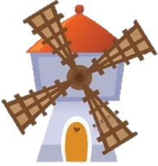




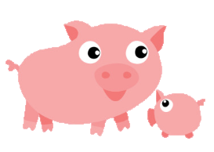





Slide 13



uyp hay uyu?
`
đèn t
đèn tuýp

Slide 14
uyp hay uyu?
,
kh tay
khuỷu tay

Slide 15
uynh hay uych?
`
h tay
huých tay

Slide 16
uyp hay uyu?
phụ h
phụ huynh

Slide 17
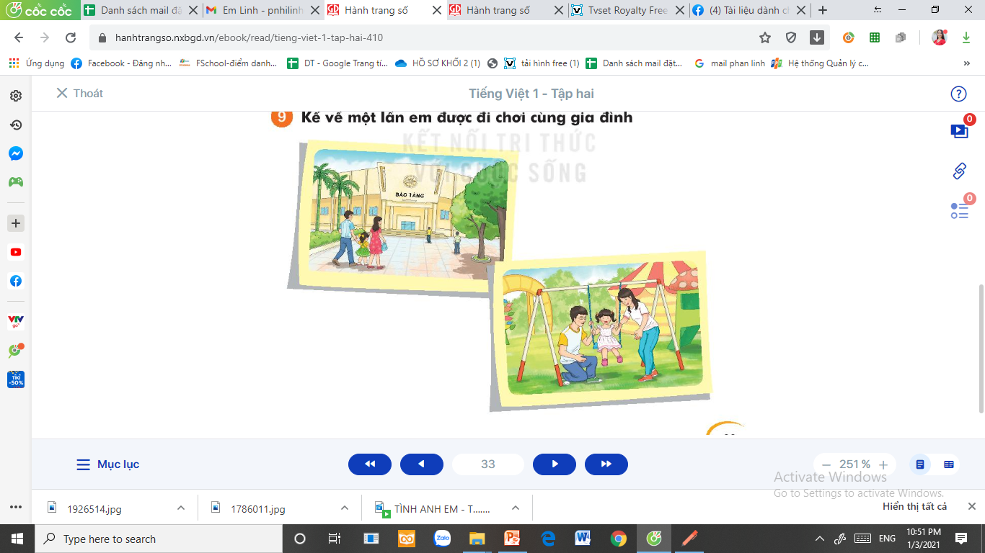
9
Kể về một lần em được đi chơi cùng gia đình
Notes:
Cho hs nhắc yêu cầu của bài nhé

Slide 18

Vận dụng

Slide 19

Xem lại bài trang 30 đến trang 33
Đọc bài Quạt cho bà ngủ (trang 34+ 35)

